Slide 1
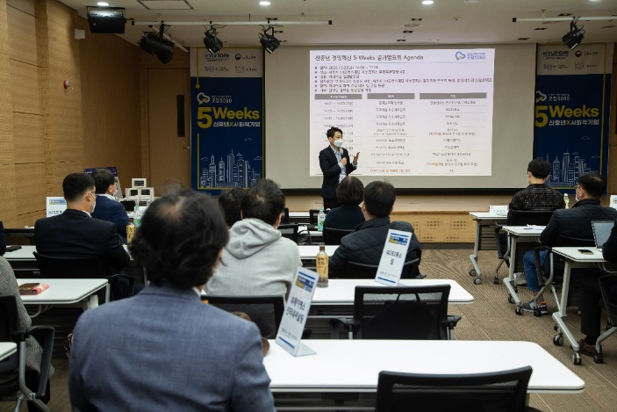
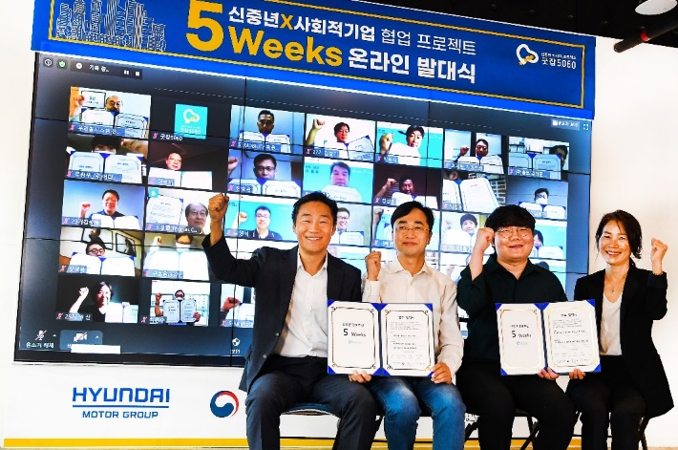
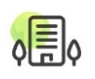
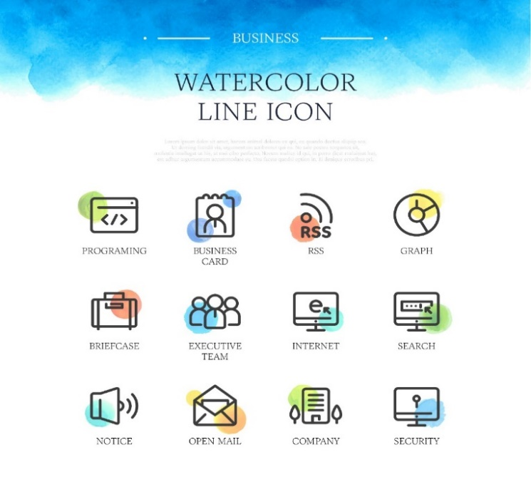
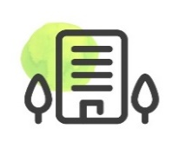




‘2022 현대차그룹 함께하는 ‘경영혁신 5Weeks’
기업의 당면과제를 신속하게 해결해 주는 5주간의 프로젝트입니다.
기업
당면과제 해결
성과 창출
당면 과제 해결
기업의 현안 이해
5주간
프로젝트 실행
매칭
성과 창출
디딤돌 실무경험 축적
신중년 전문성
경험과 지혜
영업마케팅강화
취업역량 강화
굿잡5060동문
모집 기간
2022. 05. 27(금) ~ 06. 24(금)
모집 대상
사회적기업 및 스타트업 (30개 기업)
실행 기간
2022. 07. 25(월) ~ 08. 26(금)
접수 방법
신청서 다운로드 후 작성, 이메일 접수
기업 모집
~ 6/24(금)
신중년 매 칭
7/15((금)
발대식
7/20(수)
프로젝트 실행
7/25(월) ~ 8/26(금)
결과 보고서 제출
9./2(금)
결과 발표회
9/7 (수)
문의
접수
㈜상상우리 5weeks 담당자
T : 02-775-3385 / 02-775-5060 | e-mail : probono@sangsangwoori.com

Slide 2

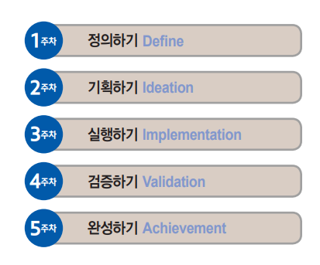
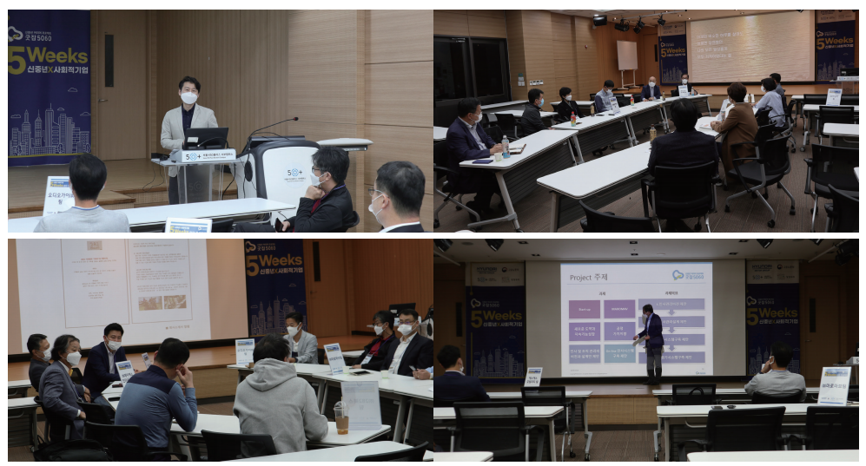
2022년 경영혁신 5Weeks 참여기업으로 귀사를 초대합니다.

Slide 3

2022 경영혁신5Weeks 신청서 [기업명: ]
기업소개(예)
구 분
내 용
기업소개
2015년 협동조합을 설립한 여행사로 사회적경제.
기업한줄 소개
여행을 통한 소셜미션을 해결하는 여행 컨텐츠…
기업 유형
예비 사회적기업 / 협동조합/스타트업
설립일자
2015년1월26일
주요사업
국내외 선진사례를 쉽게 접할수 있는 기회제공
여행패키지 상품 업종/업태
조직구성 및 특성
상근직원 8명
직원연령대 20대 3명, 30대 2명, 4050대 3명
2020년 서울시 우수여행사 선정
기업주소(근무예정지)
서울시 신중년구 중장년동 5060번지
홈페이지(SNS & 블로그)
www.goodjob5060.com
커리어십 직무소개(예) – 신중년께 의뢰하고자 하는 직무내용을 적어주시면 됩니다
구 분
내 용
모집 직무
영업마케팅분야 / 홍보 ATL&BTL 전문경력
세부 업무 내용
직접광고영역
간접광고영역
역사/지리 전문영역의 투어 패키징
요구역량 및 경험
역량:합의준수, 의사소통력, 네트워킹력
경력요약:제일*획 ATL&BTL 경력 15년 이상
OA활용능력 요약(PPT,엑셀,한글 & SNS 등)

